Slide 1
Introduction to DBMS

Slide 2
목적
RDBMS관련 전문용어들에 대한 이해
Integrity는 무엇인가?
DML의 종류와 기능은?
DDL의 기능과 표현방식은?
대표적인 DB Table의 형태에 대한 이해

Slide 3
제 2 장 관계형 데이터 모델
구조
  관계의 특성
  타플, 속성, 영역
제약
  개체 무결성 제약
  영역 제약
  참조 무결성 제약
데이터의 검색
    관계 대수어
    관계 해석어

Slide 4
구조
관계
  관계형 데이터 모델의 기본 데이터 구조
  이차원의 평면 테이블
관계의 특성
  각 열은 동일한 속성에 관한 값을 갖는다.
  각 셀 값은 단일값이다.
  각 열은 속성 이름을 갖는다.
  식별자 속성은 유일값을 갖는다.
  각 열과 행의 순서는 중요하지 않다.
직원
직원번호 | 직원이름 | 주소 | 생년월일 | 연봉
e01 e02 : | 김준규 이승휘 : | 서울 서대문구 창천동 36 서울 마포구 도화동 1-21 : | 1956/03/15 1960/06/10 : | 55000000 53000000 :

Slide 5
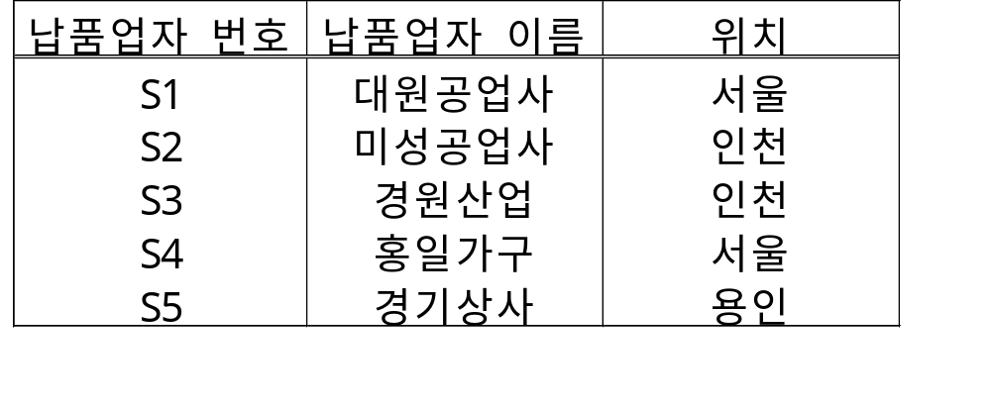
구조
  타플, 속성, 영역
    차수: 관계의 속성 수 (3 또는 3-타플의 관계)
    원소 수: 타플의 총 수 (5)
    영역: 속성값의 범위
      예: 위치 - 대한민국 도시 이름
      평량평균 - 0.00과 4.30 사이의 숫자
속성
관계
타플

Slide 6
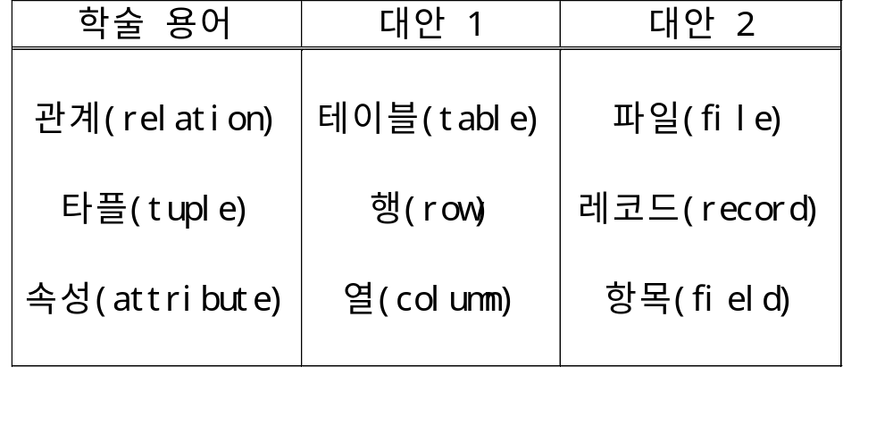
대안적 용어

Slide 7
무결성 제약
개체 무결성 제약
  타플의 비중복 제약
    주키의 조건
      유일성: 개체 무결성 제약에 유의
      최소성: 합성키 작성시 유의
    주키의 선정: 길이, 편의성, 변화가능성, 미래의 유일성 보장
      주키는 공값을 가질 수 없음
      합성키(concatenated key): 두 항목 이상이 결합되어 주키의 역할을 수행. 어느 항목도 공값을 가질 수 없음.
      후보키: 주키의 역할을 수행할 수 있는 항목 또는 항목의 집합
      대리키(foreign key ????) = 후보키 – 주키
      주키 선정시에 데이터의 의미를 파악하는 것이 중요
        동네 비디오 가게의 주키?
    관계스키마
      직원(직원번호, 직원이름, 주소, 생년월일, 연봉)
  셀의 단일값 제약

Slide 8
무결성 제약
영역 제약
    속성값으로 허용되는 데이터의 범위에 관한 제약
    데이터 틀: 표준화된 데이터의 경우에 특히 유용
참조 무결성 제약
    두 관계의 타플 간의 일관성을 유지하기 위한 제약
    특정 타플의 존재 여부가 다른 타플의 존재 여부에 미치는 영향에 관한 제약

Slide 9
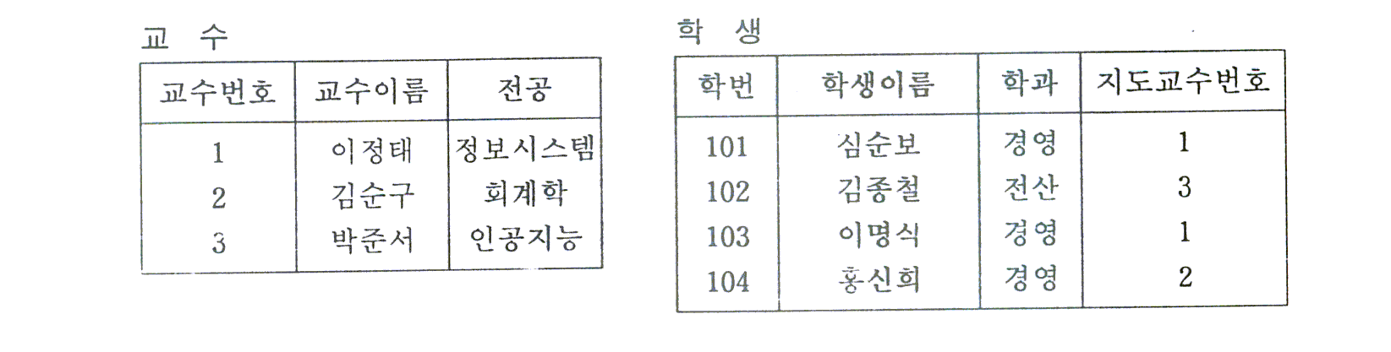
참조 무결성 제약
교수(교수번호, 교수이름, 전공)
학생(학번, 학생이름, 학과, 지도교수번호)

Slide 10
참조 무결성 제약
용어
  외부키: 다른 관계의 주키(또는 주키의 일부)의 속성값 영역에 제약 받는 비주키 항목
  교차참조키: 다른 관계의 주키(또는 주키의 일부)의 속성값 영역에 제약 받는 주키 항목
  외부키와 교차참조키의 차이: 교차참조키는 공값을 가질 수 없음
  부품(부품번호, 부품명) 공급자(공급자번호, 공급자명)
  주문(부품번호, 공급자번호, 주문량)
  참조하는 관계: 외부키나 교차참조키를 포함하는 관계
  참조되는 관계:외부키나 교차참조키에 의해 참조되는 관계

Slide 11
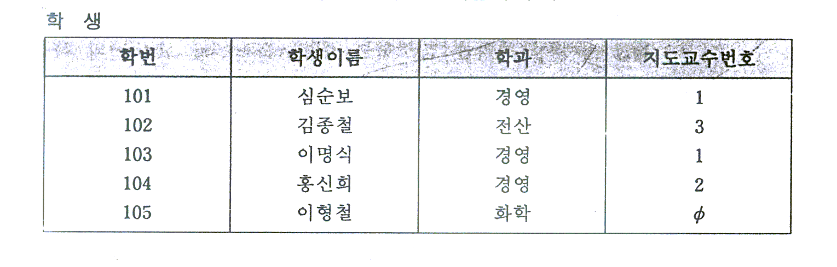
참조 무결성 제약
삽입시 발생 가능한 문제점과 대책
  삽입 금지: 삽입을 금지함
  공값 삽입: 해당 타플의 값을 공값으로 배정함 (교차참조키의 경우는 불가능)
  예: 다음 타플을 삽입
    (105, ‘이형철’, ‘화학’, 4)

Slide 12
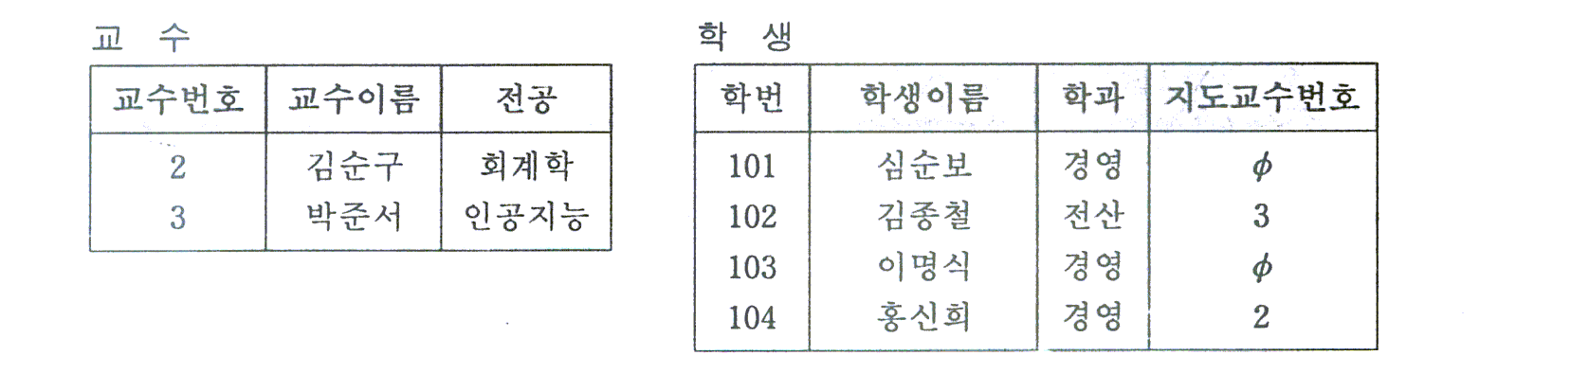
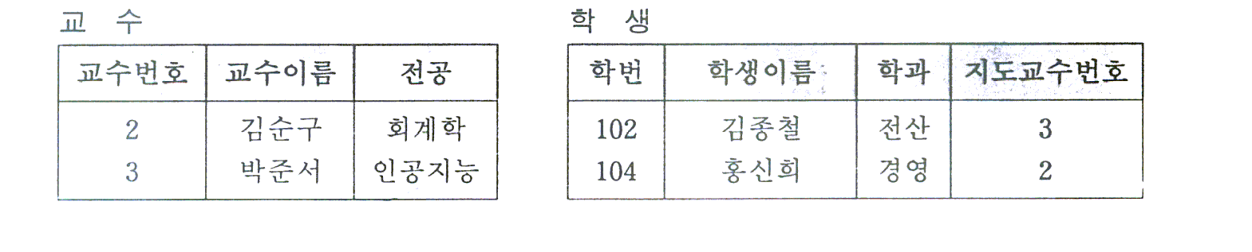
참조 무결성 제약
삭제시 발생 가능한 문제점과 대책
  삭제 금지: 삭제를 금지함
  공값화: 참조하는 테이블의 해당값을 공값으로 배정함
  참조 삭제: 참조하는 테이블의 해당 타플을 모두 삭제함
갱신시 발생 가능한 문제점과 대책
  삽입과 삭제에 준하는 방법
공값화
참조삭제

Slide 13
데이터 정의와 조작
데이터 정의어(data definition language: DDL)
  데이터베이스에 저장할 데이터의 구조를 지정
DATABASE IS 직원db;
TABLE IS 부서
(부서번호 CHAR 2 PRIMARY KEY,
부서명 VARCHAR 10,
부서장 CHAR 3);
TABLE IS …
데이터 조작어(data manipulation language: DML)
  데이터베이스에 저장된 데이터의 검색, 갱신, 삭제
    관계 대수어 - how
    관계 해석어 - what
      타플 관계 해석어
      영역 관계 해석어

Slide 14
관계 대수어
연산자 설명 표시
SELECT 관계 R에서 선택 조건을 만족하는 모든 타플을 선택 σ _{<선택조건>} (R)
PROJECT 관계 R의 일부 속성만 추출하여 중복되는 타플은 π _{<속성목록>} (R)
제거한 후 새로운 관계를 생성함.
PRODUCT 관계 R1과 R2의 타플의 모든 가능한 조합으로 R1 × R2
이루어지는 새로운 관계를 생성함.
JOIN 결합 조건을 만족하는 관계 R1과 R2의 모든 타플의 R1 _{<결합조건>} R2
조합으로 구성되는 새로운 관계를 생성함. EQUI-JOIN,
NATURAL JOIN, OUTER JOIN의 세 가지 유형이 존재함.
UNION 관계 R1이나 R2, 또는 R1과 R2 모두에 존재하는 R1 ∪ R2
타플로 구성되는 새로운 관계를 생성함.
INTER- 관계 R1과 R2 모두에 존재하는 타플로 구성되는 R1 ∩ R2
SECTION 새로운 관계를 생성함.
DIFFER- 관계 R1에 존재하나 R2에 존재하지 않는 타플로 R1 － R2
ENCE 구성되는 새로운 관계를 생성함.
DIVISION 관계 R2의 모든 타플에 대응하여 동일 값을 갖는 R1 R1 ／ R2
타플의 속성으로 구성되는 새로운 관계를 형성함.

Slide 15
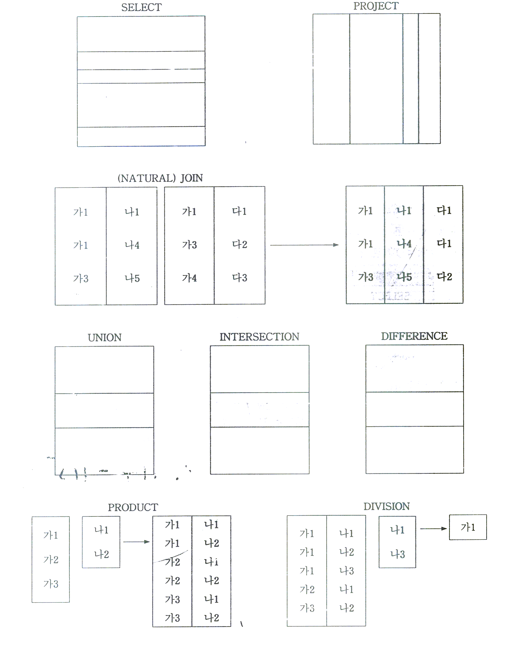
관계 대수어

Slide 16
명문가구 데이터베이스
부서
부서번호 | 부서명 | 부서장번호 | 부서장_발령일
d1 d2 d3 d4 | 생산 영업 본사 연구개발 | e01 e05 e07 e21 | 2005/02/01 2004/09/01 2005/05/10 2006/02/01
부서위치
부서번호 | 위치
d1 d2 d2 d2 d3 d4 | 김포 신촌 강남 이태원 신촌 김포
직원
직원번호 | 직원이름 | 주소 | 생년월일 | 연봉 | 소속부서 | 상사
e01 e02 e05 e07 e15 e17 e19 e20 e21 | 김준규 이승휘 박혜영 이상현 최근신 김명수 이귀정 김길호 박연구 | 서울 서대문구 창천동 36 서울 마포구 도화동 1-21 서울 성동구 옥수동 62 서울 마포구 창전동 1-789 서울 동작구 사당동 1040-2 서울 서대문구 연희동 8-61 서울 강남구 대치동 389-23 서울 송파구 가락동 2-76 서울 강서구 가양동 545 | 1956/03/15 1960/06/10 1958/12/12 1965/05/07 1968/04/02 1972/10/20 1971/11/17 1973/02/27 1970/01/30 | 55000000 53000000 55000000 60000000 42000000 38000000 37000000 35000000 40000000 | d1 d1 d2 d3 d2 d2 d2 d3 d4 | e07 e01 e07 null e05 e05 e05 e07 e07
부양가족
직원번호 | 부양가족이름 | 생년월일 | 성별 | 관계
e01 e01 e05 e15 e15 e15 e21 | 이상미 김기수 권기문 김미숙 최한식 최한선 이선미 | 1960/01/07 1985/08/13 1955/07/06 1969/11/11 1991/03/25 1993/03/07 1970/06/23 | f m m f m f f | 배우자 아들 배우자 배우자 아들 딸 배우자

Slide 17
관계 대수어 연산자: SELECT
SELECT 연산자
_{<선택조건>} (R) SELECT 연산자는 관계 R에서 선택 조건을 만족하는 타플만 선택하여 새로운 관계를 생성함.
예제 1: 연봉이 4,500만원 이상인 직원의 정보를 출력하라.
σ _{연봉 >= 45000000} (직원)
직원번호 | 직원이름 | 주소 | 생년월일 | 연봉 | 소속부서 | 상사
e01 e02 e05 e07 | 김준규 이승휘 박혜영 이상현 | 서대문구 창천동 36 마포구 도화동 1-21 성동구 옥수동 62 마포구 창전동 1-789 | 1956/03/15 1960/06/10 1958/12/12 1965/05/07 | 55000000 53000000 55000000 60000000 | d1 d1 d2 d3 | e07 e01 e07 null

Slide 18
관계 대수어 연산자: PROJECT
PROJECT 연산자
_{<속성목록>} (R) PROJECT 연산자는 관계 R의 일부 속성만 추출하여 중복되는 타플은 제거한 후 새로운 관계를 생성함.
예제 2: 직원의 번호, 이름, 주소를 출력하라.
  _{직원번호, 직원이름, 주소} (직원)
직원번호 | 직원이름 | 주소
e01 e02 e05 e07 e15 e17 e19 e20 e21 | 김준규 이승휘 박혜영 이상현 최근신 김명수 이귀정 김길호 박연구 | 서대문구 창천동 36 마포구 도화동 1-21 성동구 옥수동 62 마포구 창전동 1-789 동작구 사당동 1040-2 서대문구 연희동 8-61 강남구 대치동 389-23 송파구 가락동 2-76 강서구 가양동 545

Slide 19
명문가구 데이터베이스
부서
부서번호 | 부서명 | 부서장번호 | 부서장_발령일
d1 d2 d3 d4 | 생산 영업 본사 연구개발 | e01 e05 e07 e21 | 2005/02/01 2004/09/01 2005/05/10 2006/02/01
부서위치
부서번호 | 위치
d1 d2 d2 d2 d3 d4 | 김포 신촌 강남 이태원 신촌 김포
직원
직원번호 | 직원이름 | 주소 | 생년월일 | 연봉 | 소속부서 | 상사
e01 e02 e05 e07 e15 e17 e19 e20 e21 | 김준규 이승휘 박혜영 이상현 최근신 김명수 이귀정 김길호 박연구 | 서울 서대문구 창천동 36 서울 마포구 도화동 1-21 서울 성동구 옥수동 62 서울 마포구 창전동 1-789 서울 동작구 사당동 1040-2 서울 서대문구 연희동 8-61 서울 강남구 대치동 389-23 서울 송파구 가락동 2-76 서울 강서구 가양동 545 | 1956/03/15 1960/06/10 1958/12/12 1965/05/07 1968/04/02 1972/10/20 1971/11/17 1973/02/27 1970/01/30 | 55000000 53000000 55000000 60000000 42000000 38000000 37000000 35000000 40000000 | d1 d1 d2 d3 d2 d2 d2 d3 d4 | e07 e01 e07 null e05 e05 e05 e07 e07
부양가족
직원번호 | 부양가족이름 | 생년월일 | 성별 | 관계
e01 e01 e05 e15 e15 e15 e21 | 이상미 김기수 권기문 김미숙 최한식 최한선 이선미 | 1960/01/07 1985/08/13 1955/07/06 1969/11/11 1991/03/25 1993/03/07 1970/06/23 | f m m f m f f | 배우자 아들 배우자 배우자 아들 딸 배우자

Slide 20
관계 대수어 연산자: SELECT & PROJECT
예제 3: 이름이 ‘김준규’인 직원의 번호와 연봉을
출력하라.
_{직원번호, 연봉} (σ _{직원이름 = ‘김준규’} (직원))
직원번호 | 연봉
e01 | 55000000

Slide 21
명문가구 데이터베이스
부서
부서번호 | 부서명 | 부서장번호 | 부서장_발령일
d1 d2 d3 d4 | 생산 영업 본사 연구개발 | e01 e05 e07 e21 | 2005/02/01 2004/09/01 2005/05/10 2006/02/01
부서위치
부서번호 | 위치
d1 d2 d2 d2 d3 d4 | 김포 신촌 강남 이태원 신촌 김포
직원
직원번호 | 직원이름 | 주소 | 생년월일 | 연봉 | 소속부서 | 상사
e01 e02 e05 e07 e15 e17 e19 e20 e21 | 김준규 이승휘 박혜영 이상현 최근신 김명수 이귀정 김길호 박연구 | 서울 서대문구 창천동 36 서울 마포구 도화동 1-21 서울 성동구 옥수동 62 서울 마포구 창전동 1-789 서울 동작구 사당동 1040-2 서울 서대문구 연희동 8-61 서울 강남구 대치동 389-23 서울 송파구 가락동 2-76 서울 강서구 가양동 545 | 1956/03/15 1960/06/10 1958/12/12 1965/05/07 1968/04/02 1972/10/20 1971/11/17 1973/02/27 1970/01/30 | 55000000 53000000 55000000 60000000 42000000 38000000 37000000 35000000 40000000 | d1 d1 d2 d3 d2 d2 d2 d3 d4 | e07 e01 e07 null e05 e05 e05 e07 e07
부양가족
직원번호 | 부양가족이름 | 생년월일 | 성별 | 관계
e01 e01 e05 e15 e15 e15 e21 | 이상미 김기수 권기문 김미숙 최한식 최한선 이선미 | 1960/01/07 1985/08/13 1955/07/06 1969/11/11 1991/03/25 1993/03/07 1970/06/23 | f m m f m f f | 배우자 아들 배우자 배우자 아들 딸 배우자

Slide 22
관계 대수어 연산자: PRODUCT
예제 4: 모든 부서의 번호, 부서명, 그리고 부서의 위치를 출력하라.
(π _{부서번호, 부서명} (부서)) × (π _{부서번호, 위치} (부서위치))
부서.부서번호 | 부서명 | 부서위치.부서번호 | 위치
d1 d1 d1 d1 d1 d1 d2 d2 d2 d2 d2 d2 d3 d3 d3 d3 d3 d3 d4 d4 d4 d4 d4 d4 | 생산 생산 생산 생산 생산 생산 영업 영업 영업 영업 영업 영업 본사 본사 본사 본사 본사 본사 연구개발 연구개발 연구개발 연구개발 연구개발 연구개발 | d1 d2 d2 d2 d3 d4 d1 d2 d2 d2 d3 d4 d1 d2 d2 d2 d3 d4 d1 d2 d2 d2 d3 d4 | 김포 신촌 강남 이태원 신촌 김포 김포 신촌 강남 이태원 신촌 김포 김포 신촌 강남 이태원 신촌 김포 김포 신촌 강남 이태원 신촌 김포
PRODUCT 연산자
R1 ×R2 PRODUCT 연산자는 관계 R1과 R2의 타플의 모든 가능한 조합으로 이루어지는 새로운 관계를 생성함.

Slide 23
명문가구 데이터베이스
부서
부서번호 | 부서명 | 부서장번호 | 부서장_발령일
d1 d2 d3 d4 | 생산 영업 본사 연구개발 | e01 e05 e07 e21 | 2005/02/01 2004/09/01 2005/05/10 2006/02/01
부서위치
부서번호 | 위치
d1 d2 d2 d2 d3 d4 | 김포 신촌 강남 이태원 신촌 김포
직원
직원번호 | 직원이름 | 주소 | 생년월일 | 연봉 | 소속부서 | 상사
e01 e02 e05 e07 e15 e17 e19 e20 e21 | 김준규 이승휘 박혜영 이상현 최근신 김명수 이귀정 김길호 박연구 | 서울 서대문구 창천동 36 서울 마포구 도화동 1-21 서울 성동구 옥수동 62 서울 마포구 창전동 1-789 서울 동작구 사당동 1040-2 서울 서대문구 연희동 8-61 서울 강남구 대치동 389-23 서울 송파구 가락동 2-76 서울 강서구 가양동 545 | 1956/03/15 1960/06/10 1958/12/12 1965/05/07 1968/04/02 1972/10/20 1971/11/17 1973/02/27 1970/01/30 | 55000000 53000000 55000000 60000000 42000000 38000000 37000000 35000000 40000000 | d1 d1 d2 d3 d2 d2 d2 d3 d4 | e07 e01 e07 null e05 e05 e05 e07 e07
부양가족
직원번호 | 부양가족이름 | 생년월일 | 성별 | 관계
e01 e01 e05 e15 e15 e15 e21 | 이상미 김기수 권기문 김미숙 최한식 최한선 이선미 | 1960/01/07 1985/08/13 1955/07/06 1969/11/11 1991/03/25 1993/03/07 1970/06/23 | f m m f m f f | 배우자 아들 배우자 배우자 아들 딸 배우자

Slide 24
관계 대수어 연산자: PRODUCT
σ_{부서.부서번호 = 부서위치.부서번호}((π _{부서번호, 부서명} (부서))×(π _{부서번호, 위치}(부서위치)))
부서.부서번호 | 부서명 | 부서위치.부서번호 | 위치
d1 d2 d2 d2 d3 d4 | 생산 영업 영업 영업 본사 연구개발 | d1 d2 d2 d2 d3 d4 | 김포 신촌 강남 이태원 신촌 김포

Slide 25
명문가구 데이터베이스
부서
부서번호 | 부서명 | 부서장번호 | 부서장_발령일
d1 d2 d3 d4 | 생산 영업 본사 연구개발 | e01 e05 e07 e21 | 2005/02/01 2004/09/01 2005/05/10 2006/02/01
부서위치
부서번호 | 위치
d1 d2 d2 d2 d3 d4 | 김포 신촌 강남 이태원 신촌 김포
직원
직원번호 | 직원이름 | 주소 | 생년월일 | 연봉 | 소속부서 | 상사
e01 e02 e05 e07 e15 e17 e19 e20 e21 | 김준규 이승휘 박혜영 이상현 최근신 김명수 이귀정 김길호 박연구 | 서울 서대문구 창천동 36 서울 마포구 도화동 1-21 서울 성동구 옥수동 62 서울 마포구 창전동 1-789 서울 동작구 사당동 1040-2 서울 서대문구 연희동 8-61 서울 강남구 대치동 389-23 서울 송파구 가락동 2-76 서울 강서구 가양동 545 | 1956/03/15 1960/06/10 1958/12/12 1965/05/07 1968/04/02 1972/10/20 1971/11/17 1973/02/27 1970/01/30 | 55000000 53000000 55000000 60000000 42000000 38000000 37000000 35000000 40000000 | d1 d1 d2 d3 d2 d2 d2 d3 d4 | e07 e01 e07 null e05 e05 e05 e07 e07
부양가족
직원번호 | 부양가족이름 | 생년월일 | 성별 | 관계
e01 e01 e05 e15 e15 e15 e21 | 이상미 김기수 권기문 김미숙 최한식 최한선 이선미 | 1960/01/07 1985/08/13 1955/07/06 1969/11/11 1991/03/25 1993/03/07 1970/06/23 | f m m f m f f | 배우자 아들 배우자 배우자 아들 딸 배우자

Slide 26
관계 대수어 연산자: EQUI-JOIN
EQUI-JOIN
R1 <결합조건> R2 EQUI-JOIN 연산자는 결합 조건을 만족하는 관계 R1과 R2의 타플의 조합으로 구성되는 새로운 관계를 생성 하는데, 이때 결합 조건은 반드시 등호(=)로만 구성됨.
예제 5: 모든 부서의 위치를 출력하라.
(부서) _{부서.부서번호 = 부서위치.부서번호} (부서위치)
부서.부서번호 | 부서명 | 부서장번호 | 부서장_발령일 | 부서위치.부서번호 | 위치
d1 d2 d2 d2 d3 d4 | 생산 영업 영업 영업 본사 연구개발 | e01 e05 e05 e05 e07 e21 | 2005/02/01 2004/09/01 2004/09/01 2004/09/01 2005/05/10 2006/02/01 | d1 d2 d2 d2 d3 d4 | 김포 신촌 강남 이태원 신촌 김포

Slide 27
명문가구 데이터베이스
부서
부서번호 | 부서명 | 부서장번호 | 부서장_발령일
d1 d2 d3 d4 | 생산 영업 본사 연구개발 | e01 e05 e07 e21 | 2005/02/01 2004/09/01 2005/05/10 2006/02/01
부서위치
부서번호 | 위치
d1 d2 d2 d2 d3 d4 | 김포 신촌 강남 이태원 신촌 김포
직원
직원번호 | 직원이름 | 주소 | 생년월일 | 연봉 | 소속부서 | 상사
e01 e02 e05 e07 e15 e17 e19 e20 e21 | 김준규 이승휘 박혜영 이상현 최근신 김명수 이귀정 김길호 박연구 | 서울 서대문구 창천동 36 서울 마포구 도화동 1-21 서울 성동구 옥수동 62 서울 마포구 창전동 1-789 서울 동작구 사당동 1040-2 서울 서대문구 연희동 8-61 서울 강남구 대치동 389-23 서울 송파구 가락동 2-76 서울 강서구 가양동 545 | 1956/03/15 1960/06/10 1958/12/12 1965/05/07 1968/04/02 1972/10/20 1971/11/17 1973/02/27 1970/01/30 | 55000000 53000000 55000000 60000000 42000000 38000000 37000000 35000000 40000000 | d1 d1 d2 d3 d2 d2 d2 d3 d4 | e07 e01 e07 null e05 e05 e05 e07 e07
부양가족
직원번호 | 부양가족이름 | 생년월일 | 성별 | 관계
e01 e01 e05 e15 e15 e15 e21 | 이상미 김기수 권기문 김미숙 최한식 최한선 이선미 | 1960/01/07 1985/08/13 1955/07/06 1969/11/11 1991/03/25 1993/03/07 1970/06/23 | f m m f m f f | 배우자 아들 배우자 배우자 아들 딸 배우자

Slide 28
관계 대수어 연산자: NATURAL JOIN
NATURAL JOIN
R1 R2 NATURAL JOIN 연산자는 두 관계 R1과 R2가 갖는 공통 속성에 대해 EQUI-JOIN 연산자와 동일한 방식을 적용하여 새로운 관계를 생성하나, 공통 속성 중 하나를 생략시킴. 단, 공통 속성은 반드시 동일한 속성 이름을 가져야 함.
예제 6: 모든 부서의 위치를 출력하라.
(부서) (부서위치)
부서번호 | 부서명 | 부서장번호 | 부서장_발령일 | 위치
d1 d2 d2 d2 d3 d4 | 생산 영업 영업 영업 본사 연구개발 | e01 e05 e05 e05 e07 e21 | 2005/02/01 2004/09/01 2004/09/01 2004/09/01 2005/05/10 2006/02/01 | 김포 신촌 강남 이태원 신촌 김포

Slide 29
명문가구 데이터베이스
부서
부서번호 | 부서명 | 부서장번호 | 부서장_발령일
d1 d2 d3 d4 | 생산 영업 본사 연구개발 | e01 e05 e07 e21 | 2005/02/01 2004/09/01 2005/05/10 2006/02/01
부서위치
부서번호 | 위치
d1 d2 d2 d2 d3 d4 | 김포 신촌 강남 이태원 신촌 김포
직원
직원번호 | 직원이름 | 주소 | 생년월일 | 연봉 | 소속부서 | 상사
e01 e02 e05 e07 e15 e17 e19 e20 e21 | 김준규 이승휘 박혜영 이상현 최근신 김명수 이귀정 김길호 박연구 | 서울 서대문구 창천동 36 서울 마포구 도화동 1-21 서울 성동구 옥수동 62 서울 마포구 창전동 1-789 서울 동작구 사당동 1040-2 서울 서대문구 연희동 8-61 서울 강남구 대치동 389-23 서울 송파구 가락동 2-76 서울 강서구 가양동 545 | 1956/03/15 1960/06/10 1958/12/12 1965/05/07 1968/04/02 1972/10/20 1971/11/17 1973/02/27 1970/01/30 | 55000000 53000000 55000000 60000000 42000000 38000000 37000000 35000000 40000000 | d1 d1 d2 d3 d2 d2 d2 d3 d4 | e07 e01 e07 null e05 e05 e05 e07 e07
부양가족
직원번호 | 부양가족이름 | 생년월일 | 성별 | 관계
e01 e01 e05 e15 e15 e15 e21 | 이상미 김기수 권기문 김미숙 최한식 최한선 이선미 | 1960/01/07 1985/08/13 1955/07/06 1969/11/11 1991/03/25 1993/03/07 1970/06/23 | f m m f m f f | 배우자 아들 배우자 배우자 아들 딸 배우자

Slide 30
관계 대수어 연산자: OUTER JOIN
OUTER
JOIN
R1 R2 LEFT OUTER JOIN 연산자( )는 NATURAL JOIN 연산자와 마찬가지 기능을 수행하나, 관계 R1에서 공통 속성의 값이 일치하지 않는 타플도 함께 출력하며, 이때 대응되는 관계 R2의 타플은 공값으로 출력함. RIGHT OUTER JOIN 연산자( )는 반대로 관계 R2에서 공통 속성의 값이 일치하지 않는 타플도 함께 출력하며, 이때 대응되는 관계 R1의 타플은 공값으로 출력함.
예제 7: 직원과 부양 가족 명단을 작성하라. 단, 부양 가족이 없는 직원도 출력하라.
(π _{직원번호, 직원이름} (직원)) (π _{직원번호, 부양가족이름, 관계} (부양가족))
직원번호 | 직원이름 | 부양가족이름 | 관계
e01 e01 e02 e05 e07 e15 e15 e15 e17 e19 e20 e21 | 김준규 김준규 이승휘 박혜영 이상현 최근신 최근신 최근신 김명수 이귀정 김길호 박연구 | 이상미 김기수 null 권기문 null 김미숙 최한식 최한선 null null null 이선미 | 배우자 아들 null 배우자 null 배우자 아들 딸 null null null 배우자

Slide 31
명문가구 데이터베이스
부서
부서번호 | 부서명 | 부서장번호 | 부서장_발령일
d1 d2 d3 d4 | 생산 영업 본사 연구개발 | e01 e05 e07 e21 | 2005/02/01 2004/09/01 2005/05/10 2006/02/01
부서위치
부서번호 | 위치
d1 d2 d2 d2 d3 d4 | 김포 신촌 강남 이태원 신촌 김포
직원
직원번호 | 직원이름 | 주소 | 생년월일 | 연봉 | 소속부서 | 상사
e01 e02 e05 e07 e15 e17 e19 e20 e21 | 김준규 이승휘 박혜영 이상현 최근신 김명수 이귀정 김길호 박연구 | 서울 서대문구 창천동 36 서울 마포구 도화동 1-21 서울 성동구 옥수동 62 서울 마포구 창전동 1-789 서울 동작구 사당동 1040-2 서울 서대문구 연희동 8-61 서울 강남구 대치동 389-23 서울 송파구 가락동 2-76 서울 강서구 가양동 545 | 1956/03/15 1960/06/10 1958/12/12 1965/05/07 1968/04/02 1972/10/20 1971/11/17 1973/02/27 1970/01/30 | 55000000 53000000 55000000 60000000 42000000 38000000 37000000 35000000 40000000 | d1 d1 d2 d3 d2 d2 d2 d3 d4 | e07 e01 e07 null e05 e05 e05 e07 e07
부양가족
직원번호 | 부양가족이름 | 생년월일 | 성별 | 관계
e01 e01 e05 e15 e15 e15 e21 | 이상미 김기수 권기문 김미숙 최한식 최한선 이선미 | 1960/01/07 1985/08/13 1955/07/06 1969/11/11 1991/03/25 1993/03/07 1970/06/23 | f m m f m f f | 배우자 아들 배우자 배우자 아들 딸 배우자

Slide 32
관계 대수어 연산자: UNION
UNION 연산자
R1 ∪ R2 UNION 연산자는 관계 R1이나 R2, 또는 R1과 R2 모두에 존재하는 타플로 구성되는 새로운 관계를 생성하는데, 이때 R1과 R2는 UNION 연산가능 형태(union-compatible) 여야 함.
예제 8: 부서장이거나 부양 가족이 있는 직원의 번호를 출력하라.
π _{부서장번호} (부서) ∪ π _{직원번호} (부양가족)
직원번호
e01 e05 e07 e15 e21

Slide 33
명문가구 데이터베이스
부서
부서번호 | 부서명 | 부서장번호 | 부서장_발령일
d1 d2 d3 d4 | 생산 영업 본사 연구개발 | e01 e05 e07 e21 | 2005/02/01 2004/09/01 2005/05/10 2006/02/01
부서위치
부서번호 | 위치
d1 d2 d2 d2 d3 d4 | 김포 신촌 강남 이태원 신촌 김포
직원
직원번호 | 직원이름 | 주소 | 생년월일 | 연봉 | 소속부서 | 상사
e01 e02 e05 e07 e15 e17 e19 e20 e21 | 김준규 이승휘 박혜영 이상현 최근신 김명수 이귀정 김길호 박연구 | 서울 서대문구 창천동 36 서울 마포구 도화동 1-21 서울 성동구 옥수동 62 서울 마포구 창전동 1-789 서울 동작구 사당동 1040-2 서울 서대문구 연희동 8-61 서울 강남구 대치동 389-23 서울 송파구 가락동 2-76 서울 강서구 가양동 545 | 1956/03/15 1960/06/10 1958/12/12 1965/05/07 1968/04/02 1972/10/20 1971/11/17 1973/02/27 1970/01/30 | 55000000 53000000 55000000 60000000 42000000 38000000 37000000 35000000 40000000 | d1 d1 d2 d3 d2 d2 d2 d3 d4 | e07 e01 e07 null e05 e05 e05 e07 e07
부양가족
직원번호 | 부양가족이름 | 생년월일 | 성별 | 관계
e01 e01 e05 e15 e15 e15 e21 | 이상미 김기수 권기문 김미숙 최한식 최한선 이선미 | 1960/01/07 1985/08/13 1955/07/06 1969/11/11 1991/03/25 1993/03/07 1970/06/23 | f m m f m f f | 배우자 아들 배우자 배우자 아들 딸 배우자

Slide 34
관계 대수어 연산자: INTERSECTION
INTERSECTION 연산자
R1 ∩ R2 INTERSECTION 연산자는 관계 R1과 R2 모두에 존재하는 타플로 구성되는 새로운 관계를 생성하는데, 이때 R1과 R2는 UNION 연산가능 형태여야 함.
예제 9: 부서장이면서 동시에 부양 가족이 있는 직원의 번호를 출력하라.
π _{부서장번호} (부서) ∩ π _{직원번호} (부양가족)
직원번호
e01 e05 e21

Slide 35
명문가구 데이터베이스
부서
부서번호 | 부서명 | 부서장번호 | 부서장_발령일
d1 d2 d3 d4 | 생산 영업 본사 연구개발 | e01 e05 e07 e21 | 2005/02/01 2004/09/01 2005/05/10 2006/02/01
부서위치
부서번호 | 위치
d1 d2 d2 d2 d3 d4 | 김포 신촌 강남 이태원 신촌 김포
직원
직원번호 | 직원이름 | 주소 | 생년월일 | 연봉 | 소속부서 | 상사
e01 e02 e05 e07 e15 e17 e19 e20 e21 | 김준규 이승휘 박혜영 이상현 최근신 김명수 이귀정 김길호 박연구 | 서울 서대문구 창천동 36 서울 마포구 도화동 1-21 서울 성동구 옥수동 62 서울 마포구 창전동 1-789 서울 동작구 사당동 1040-2 서울 서대문구 연희동 8-61 서울 강남구 대치동 389-23 서울 송파구 가락동 2-76 서울 강서구 가양동 545 | 1956/03/15 1960/06/10 1958/12/12 1965/05/07 1968/04/02 1972/10/20 1971/11/17 1973/02/27 1970/01/30 | 55000000 53000000 55000000 60000000 42000000 38000000 37000000 35000000 40000000 | d1 d1 d2 d3 d2 d2 d2 d3 d4 | e07 e01 e07 null e05 e05 e05 e07 e07
부양가족
직원번호 | 부양가족이름 | 생년월일 | 성별 | 관계
e01 e01 e05 e15 e15 e15 e21 | 이상미 김기수 권기문 김미숙 최한식 최한선 이선미 | 1960/01/07 1985/08/13 1955/07/06 1969/11/11 1991/03/25 1993/03/07 1970/06/23 | f m m f m f f | 배우자 아들 배우자 배우자 아들 딸 배우자

Slide 36
관계 대수어 연산자: DIFFERENCE
DIFFERENCE 연산자
R1 － R2 DIFFERENCE 연산자는 관계 R1에 존재하나 R2에 존재하지 않는 타플로 구성되는 새로운 관계를 생성하는데, 이때 R1과 R2는 UNION 연산가능 형태여야 함.
예제 10: 부서장이지만 부양 가족이 없는 직원의 번호를 출력하라.
π _{부서장번호} (부서) － π _{직원번호} (부양가족)
직원번호
e07

Slide 37
명문가구 데이터베이스
부서
부서번호 | 부서명 | 부서장번호 | 부서장_발령일
d1 d2 d3 d4 | 생산 영업 본사 연구개발 | e01 e05 e07 e21 | 2005/02/01 2004/09/01 2005/05/10 2006/02/01
부서위치
부서번호 | 위치
d1 d2 d2 d2 d3 d4 | 김포 신촌 강남 이태원 신촌 김포
직원
직원번호 | 직원이름 | 주소 | 생년월일 | 연봉 | 소속부서 | 상사
e01 e02 e05 e07 e15 e17 e19 e20 e21 | 김준규 이승휘 박혜영 이상현 최근신 김명수 이귀정 김길호 박연구 | 서울 서대문구 창천동 36 서울 마포구 도화동 1-21 서울 성동구 옥수동 62 서울 마포구 창전동 1-789 서울 동작구 사당동 1040-2 서울 서대문구 연희동 8-61 서울 강남구 대치동 389-23 서울 송파구 가락동 2-76 서울 강서구 가양동 545 | 1956/03/15 1960/06/10 1958/12/12 1965/05/07 1968/04/02 1972/10/20 1971/11/17 1973/02/27 1970/01/30 | 55000000 53000000 55000000 60000000 42000000 38000000 37000000 35000000 40000000 | d1 d1 d2 d3 d2 d2 d2 d3 d4 | e07 e01 e07 null e05 e05 e05 e07 e07
부양가족
직원번호 | 부양가족이름 | 생년월일 | 성별 | 관계
e01 e01 e05 e15 e15 e15 e21 | 이상미 김기수 권기문 김미숙 최한식 최한선 이선미 | 1960/01/07 1985/08/13 1955/07/06 1969/11/11 1991/03/25 1993/03/07 1970/06/23 | f m m f m f f | 배우자 아들 배우자 배우자 아들 딸 배우자

Slide 38
관계 대수어 연산자: DIVISION
DIVISION 연산자
R1 ／ R2 DIVISION 연산자는 관계 R2의 모든 타플에 대응하여 동일 값을 갖는 R1 타플의 속성으로 구성되는 새로운 관계를 생성함.
예제 11: 생산 부서와 연구개발 부서가 모두 위치해 있는 곳은 어디인가?
(부서위치) / π _{부서번호} (σ _{부서명 = ‘생산’ OR 부서명 = ‘연구개발’} (부서))
부서번호 | 위치
d1 d2 d2 d2 d3 d4 | 김포 신촌 강남 이태원 신촌 김포
결과
부서번호
d1 d4
위치
김포

Slide 39
명문가구 데이터베이스
부서
부서번호 | 부서명 | 부서장번호 | 부서장_발령일
d1 d2 d3 d4 | 생산 영업 본사 연구개발 | e01 e05 e07 e21 | 2005/02/01 2004/09/01 2005/05/10 2006/02/01
부서위치
부서번호 | 위치
d1 d2 d2 d2 d3 d4 | 김포 신촌 강남 이태원 신촌 김포
직원
직원번호 | 직원이름 | 주소 | 생년월일 | 연봉 | 소속부서 | 상사
e01 e02 e05 e07 e15 e17 e19 e20 e21 | 김준규 이승휘 박혜영 이상현 최근신 김명수 이귀정 김길호 박연구 | 서울 서대문구 창천동 36 서울 마포구 도화동 1-21 서울 성동구 옥수동 62 서울 마포구 창전동 1-789 서울 동작구 사당동 1040-2 서울 서대문구 연희동 8-61 서울 강남구 대치동 389-23 서울 송파구 가락동 2-76 서울 강서구 가양동 545 | 1956/03/15 1960/06/10 1958/12/12 1965/05/07 1968/04/02 1972/10/20 1971/11/17 1973/02/27 1970/01/30 | 55000000 53000000 55000000 60000000 42000000 38000000 37000000 35000000 40000000 | d1 d1 d2 d3 d2 d2 d2 d3 d4 | e07 e01 e07 null e05 e05 e05 e07 e07
부양가족
직원번호 | 부양가족이름 | 생년월일 | 성별 | 관계
e01 e01 e05 e15 e15 e15 e21 | 이상미 김기수 권기문 김미숙 최한식 최한선 이선미 | 1960/01/07 1985/08/13 1955/07/06 1969/11/11 1991/03/25 1993/03/07 1970/06/23 | f m m f m f f | 배우자 아들 배우자 배우자 아들 딸 배우자

Slide 40
관계 해석어
관계 해석어: 원하는 관계가 무엇(what)인지 기술
참고) 관계 대수어: 새로운 관계가 어떻게(how) 도출되는지 기술
타플 관계 해석어: 타플 변수 설정을 통해 명령문 작성 -> SQL
예) 연봉이 4,500만원 이상인 직원의 번호와 이름을 출력하라.
{ e.직원번호, e.직원이름 | e ∈ 직원 AND e.연봉 >= 45000000) }
영역 관계 해석어: 속성의 영역을 통해 명령문 작성 -> QBE
예) 연봉이 4,500만원 이상인 직원의 번호와 이름을 출력하라.
{ a, b | ∃e (<a, b, c, d, e, f, g> ∈ 직원 AND e >= 45000000) }

